Slide 1
Sirkulær - fra prat til praksis
Informasjonspresentasjon for deltakere i Sirkulær 2024
Av Hanne Mork Hamre, september 2024

Slide 2
Hva går jeg igjennom?
1
Hva er Sirkulær?
2
Anbefalinger om hvordan gjennomføre Sirkulær
Utfyllende beskrivelse av de 4 tilbudene, sirkulærguide, workshop, plastutfordringen og sirkulær-insj
Tips til hvordan sette sammen de ulike tilbudene eller kun fokusere på en
3
Frister og hva må du gjøre
4
Spørsmål vi har fått hittil
Hold deg oppdatert på infosiden og oppdater selv «Oversikt over din deltagelse».
Spørsmål og svar vi har fått tilsendt hittil

Slide 3
Hva er Sirkulær?

Slide 4
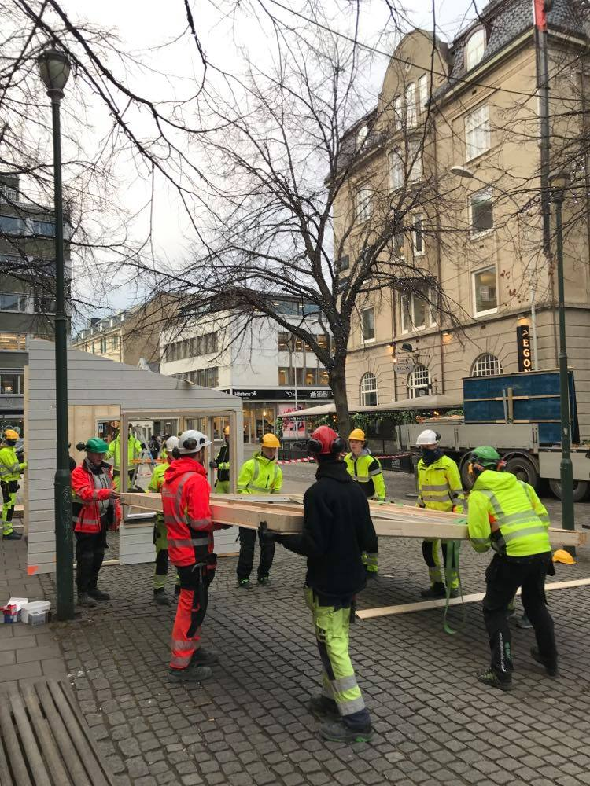
Sirkulær
En undervisningspakke med fokus på temaet sirkulærøkonomi
Alle fag trengs inn i omstillingen → flerfaglig
Mål: Fra prat til praksis: Engasjerer elever til å gjennomføre praktiske løsninger innen smartere ressursbruk i sitt lokalsamfunn

Slide 5
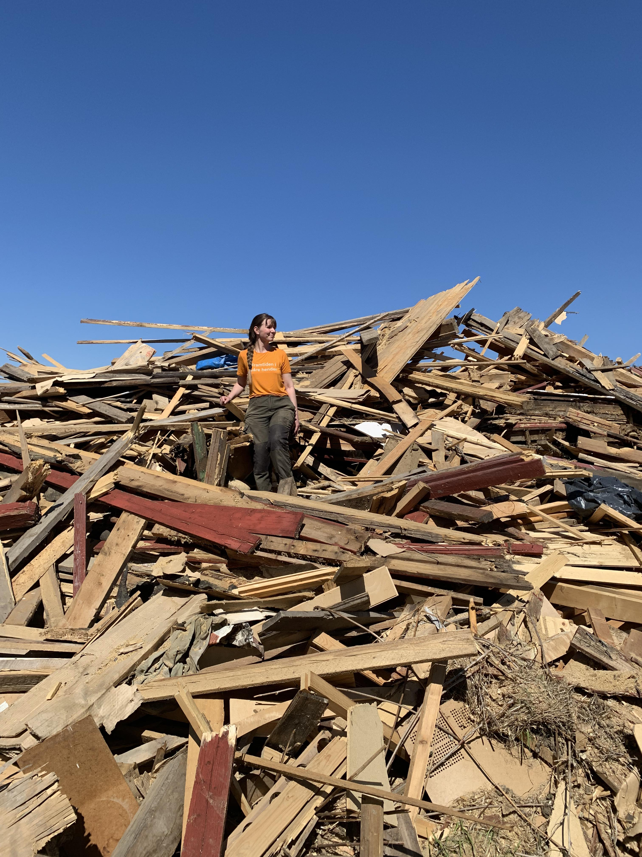
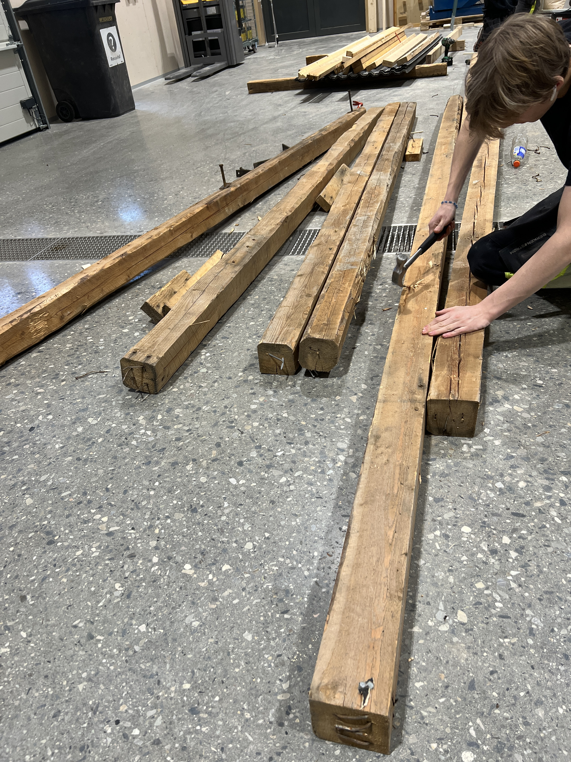
Sirkulær
Mål: Synliggjøre løsningene som ligger i dagens utfordringer
Når vi er en del av sløsingen kan vi også være en del av løsningen
September – februar
Sirkulærguide, workshop, Plastutfordringen og Sirkulær-insj

Slide 6
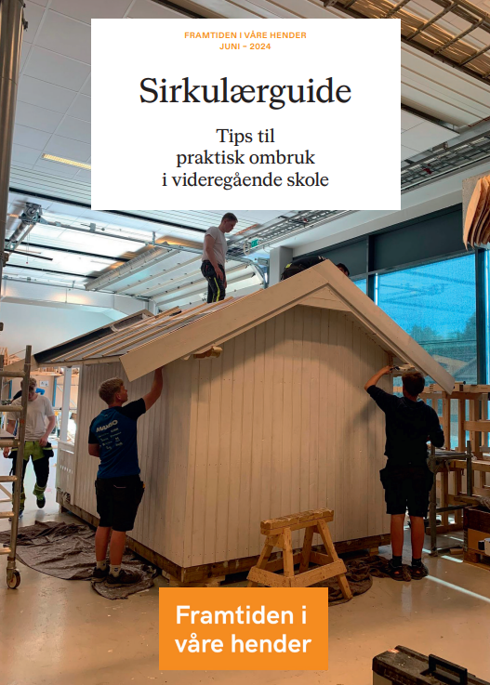
Sirkulærguide
Mål: Inspirasjon og tips til aktiviteter innen ombruk og samarbeid med eksterne aktører
Her kan dere finne inspirasjon til potensielle Sirkulær-insj!

Slide 7
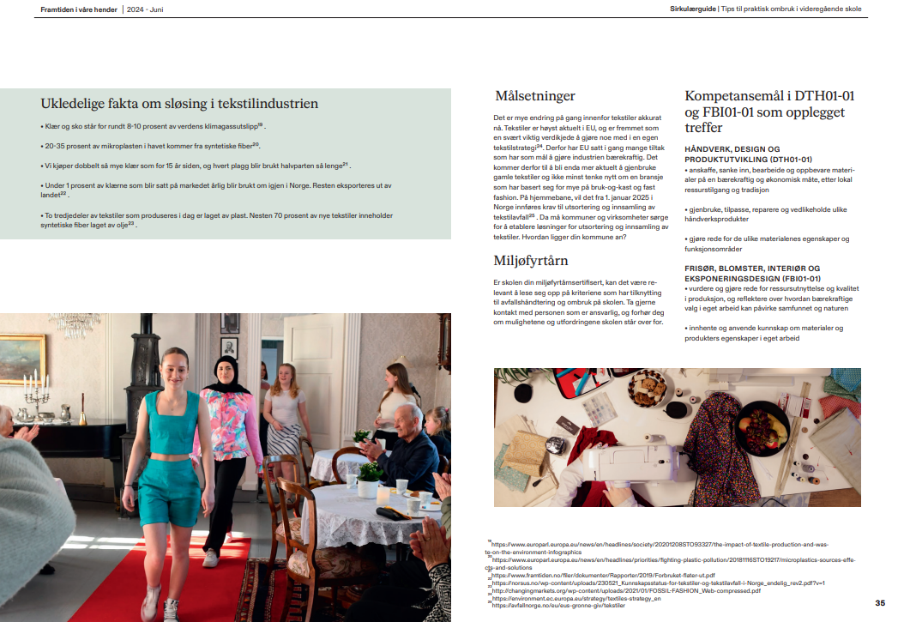

Slide 8
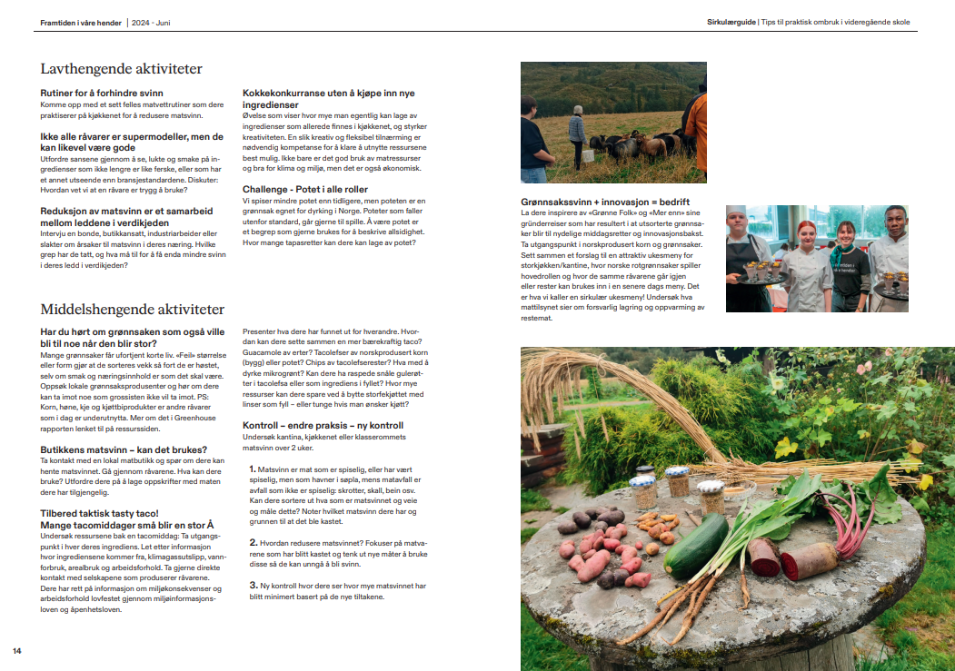

Slide 9
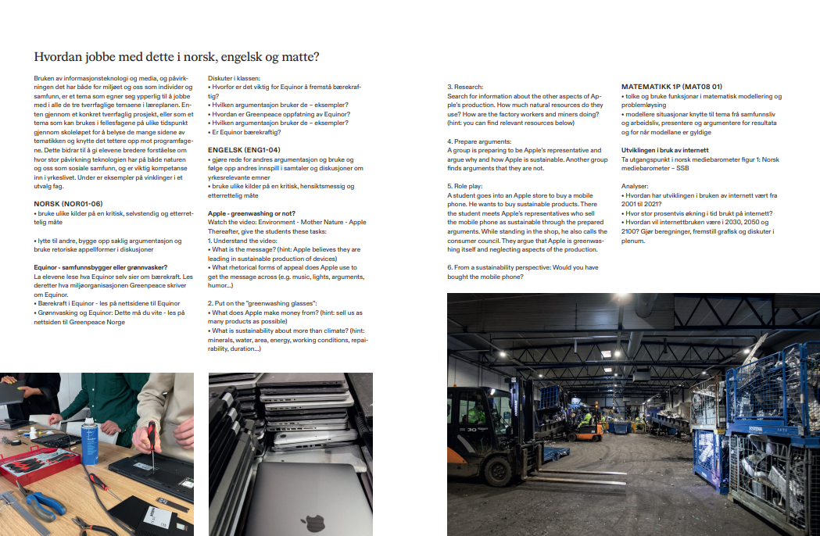

Slide 10
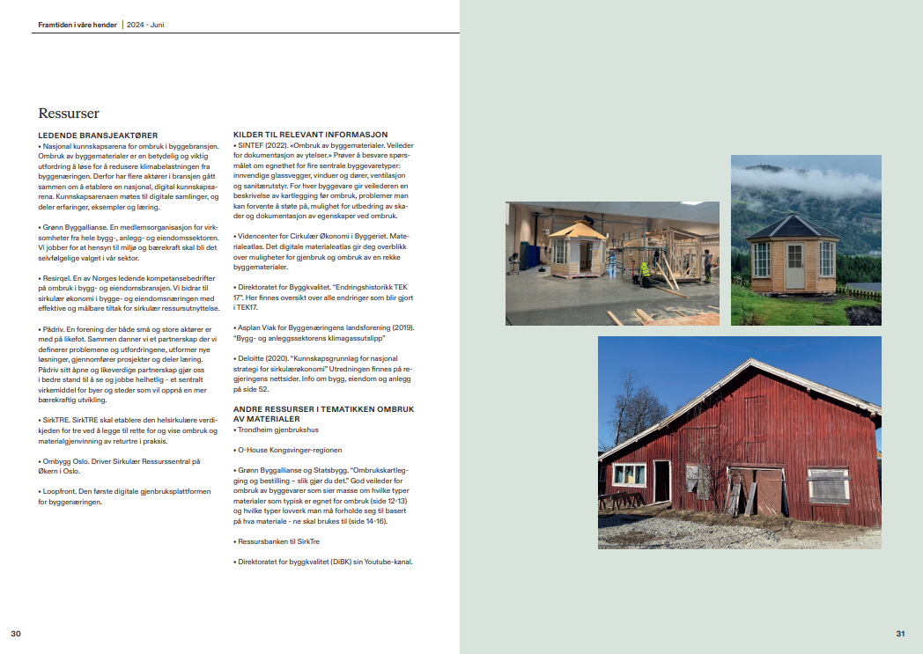
Kan bestilles her

Slide 11
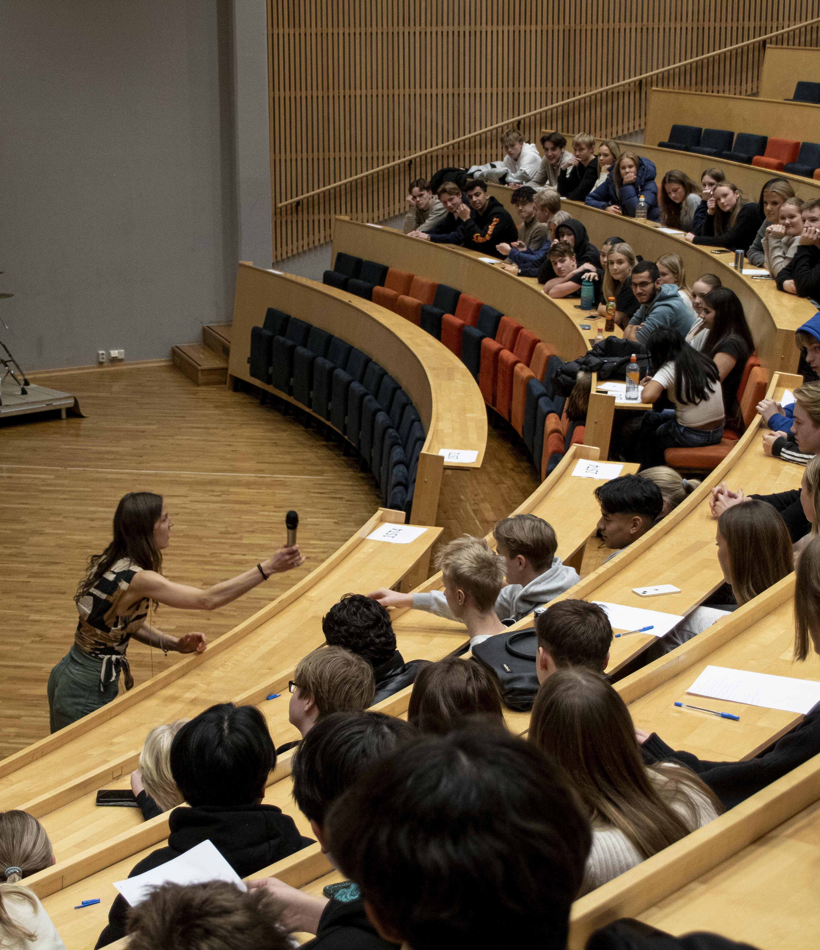
Workshop
Mål: Få elevene til å forstå at de er en del av løsningen, som privatperson og/eller i egen bransje
Vi besøker din skole
September-oktober eller januar
Aktuelle uker fylkesvis → du må velge ditt tidspunkt
Tidsbruk: 120 minutter
Et opplegg som passer alle linjer og fag, både yrkesfag og studiespesialiserende

Slide 12
Workshopen består av…
Kort introduksjon
av Sirkulærøkonomi
Praktiske løsninger
gjort av- og for andre elever
Gruppearbeid
og utvikling av deres eget sirkulær-insj?

Slide 13
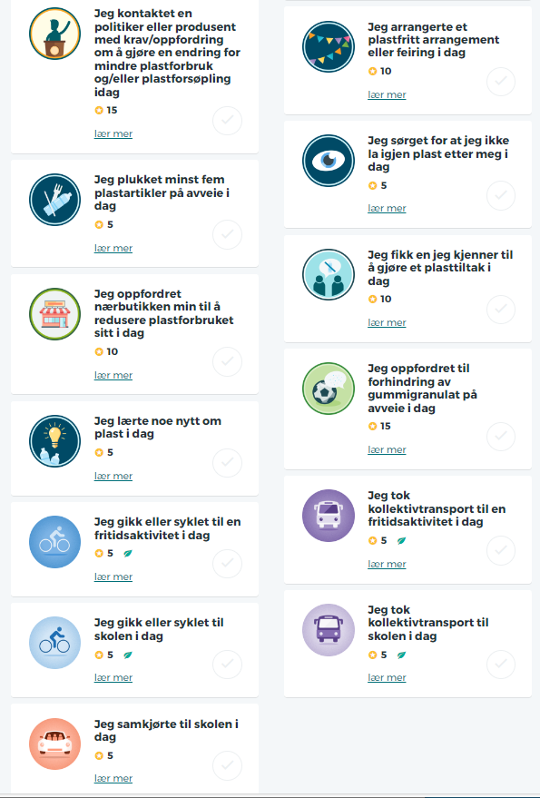
Plastutfordringen
Mål: Gjennomføre flest plastreduserende aktiviteter i hverdagen
Loggføringskonkurranse, pc eller mobil
Konkurranse mellom medelever, ansatte, klasser og skoler
Varighet: 14 dager:
Runde 1: 22. okt. - 5. nov. 2024 eller
Runde 2: 21. jan. - 4. feb. 2025
Tidsbruk: 5 minutter av 1. undervisningstime hver dag + 30 minutter forberedelse + 1 timer forberedelse av lærer
Naturfag, samfunnskunnskap, geografi og norsk

Slide 14
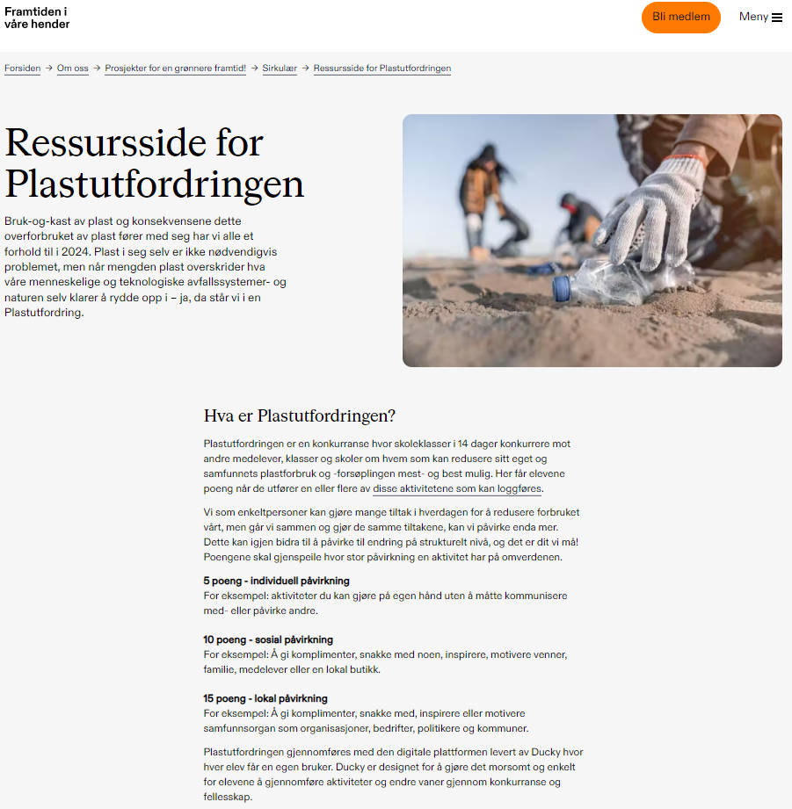

Slide 15
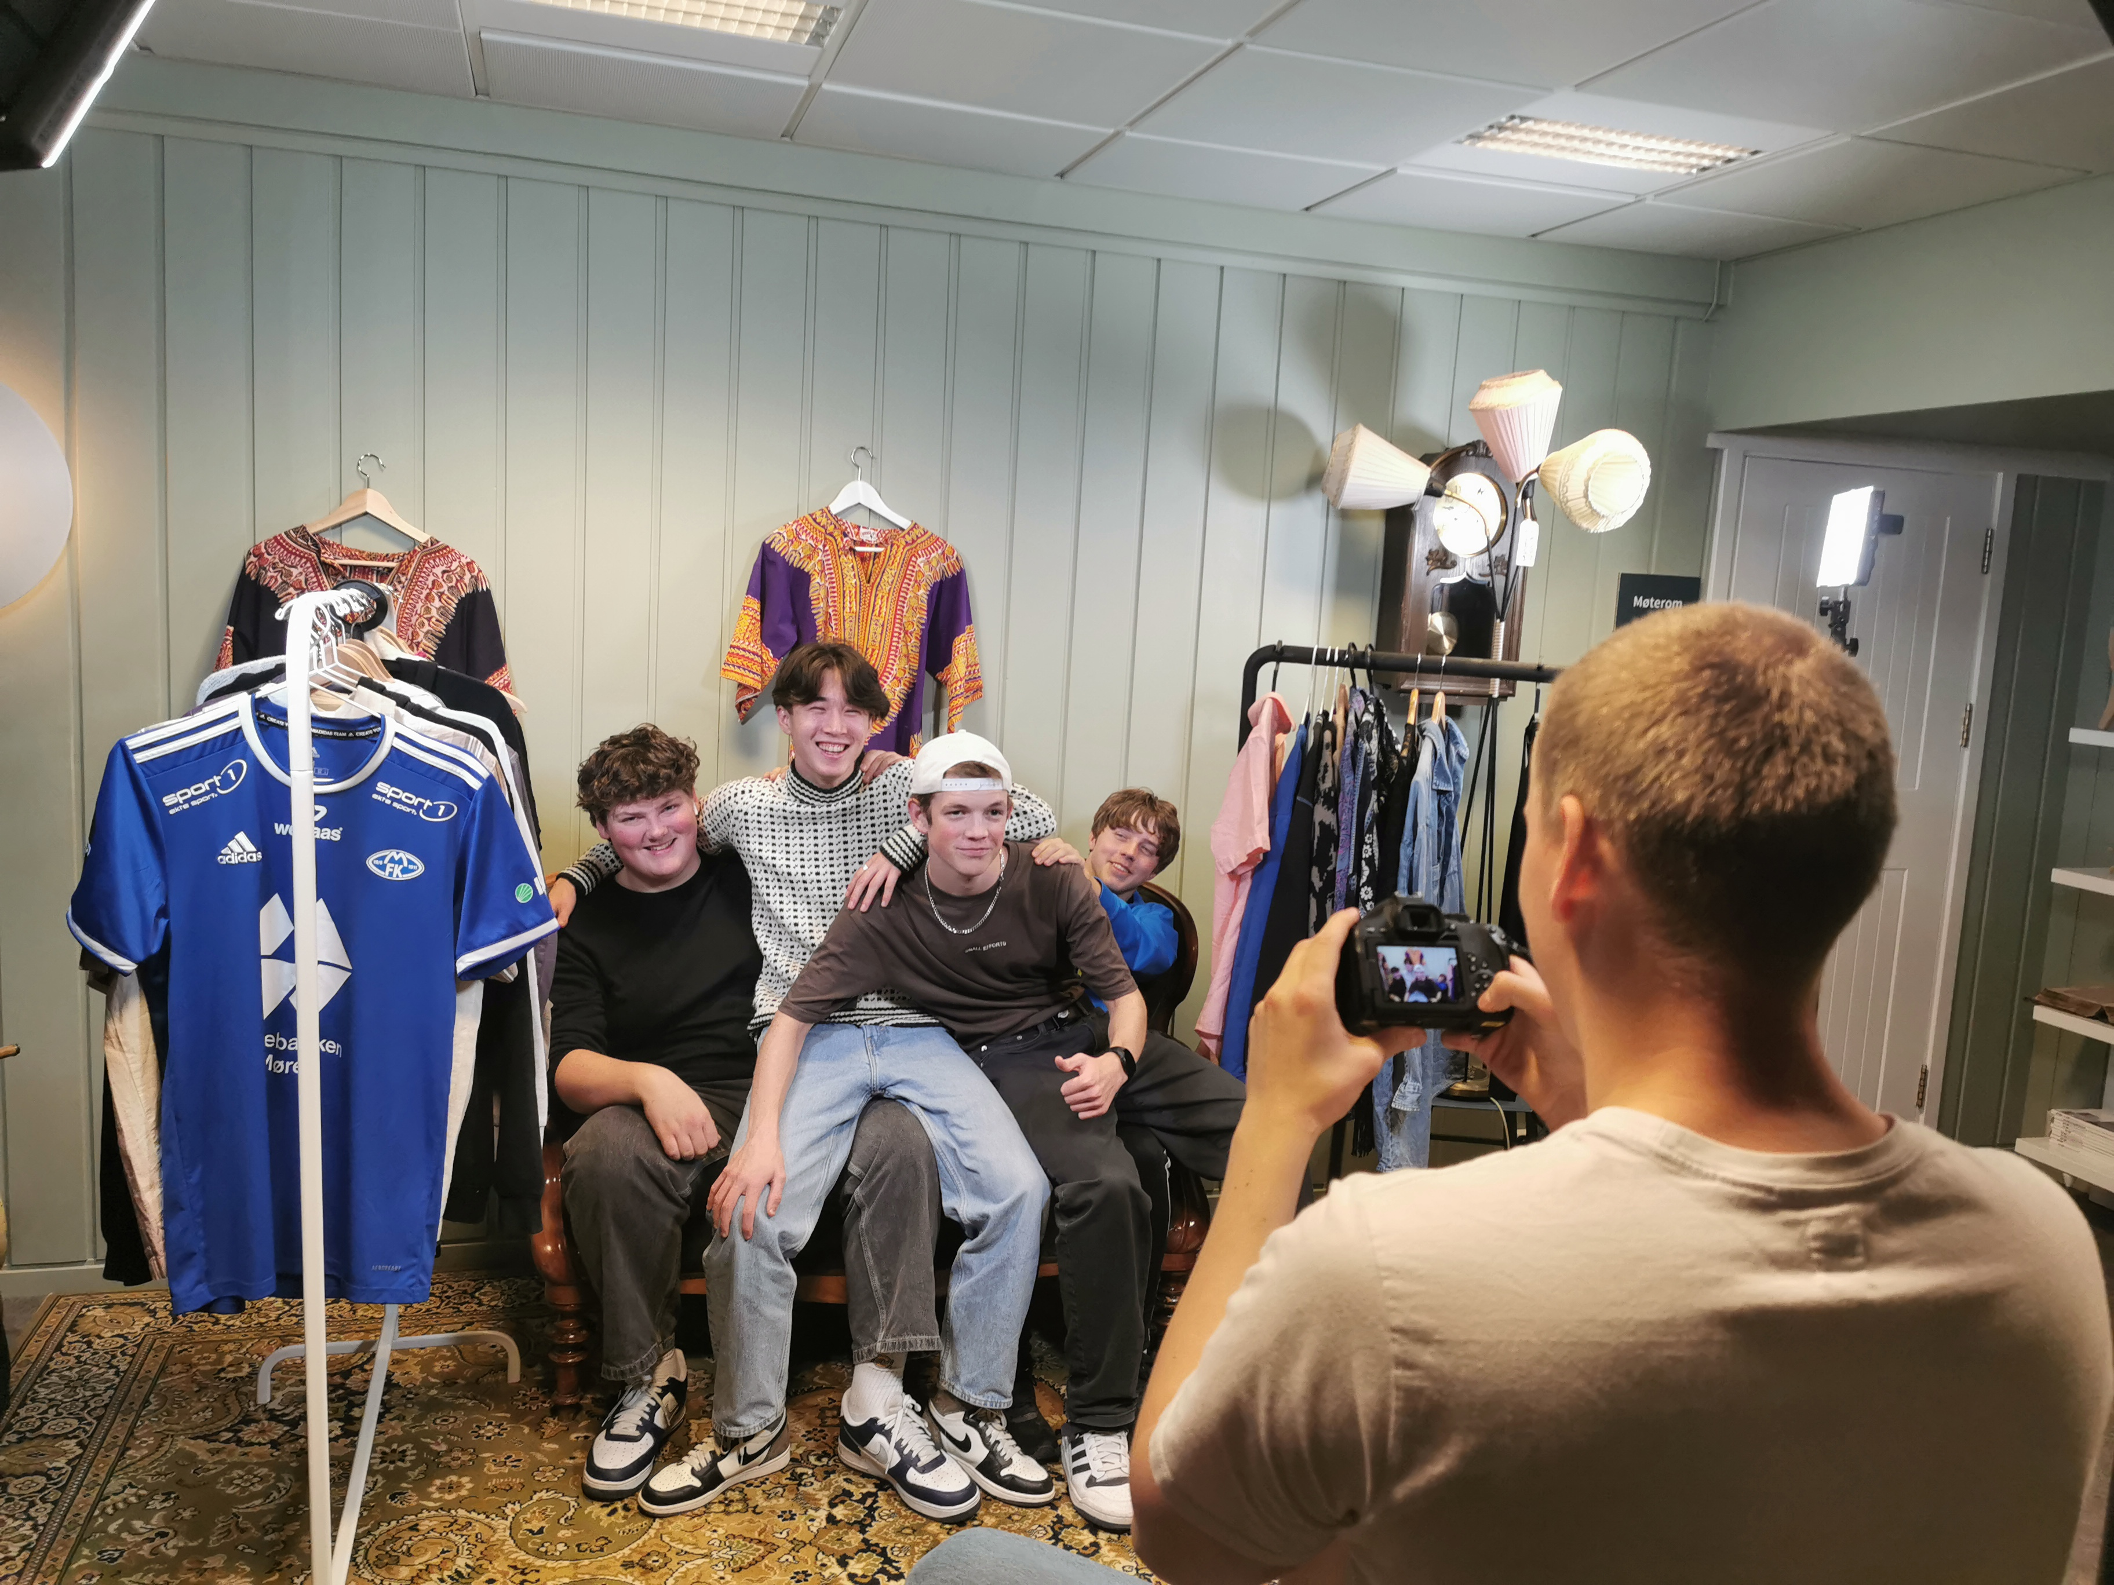
Sirkulær-insj
Mål: gjennomfør et sirkulært initiativ og dokumentere dette gjennom å filme initiativet
Inspirere og påvirker andre!
En videokonkurranse!
Maksimal lengde på video: 45 sekunder

Slide 17
Sirkulær-insj
Frist for å sende inn bidrag: 5. februar 2025
Felles digital kåring: Onsdag 12. februar 2025, kl. 12:00-13:00
Vinneren av årets Sirkulær-insj vinner 10 000 til klassekassa!
Kriterier
Vurderingssituasjoner i norsk og geografi

Slide 18
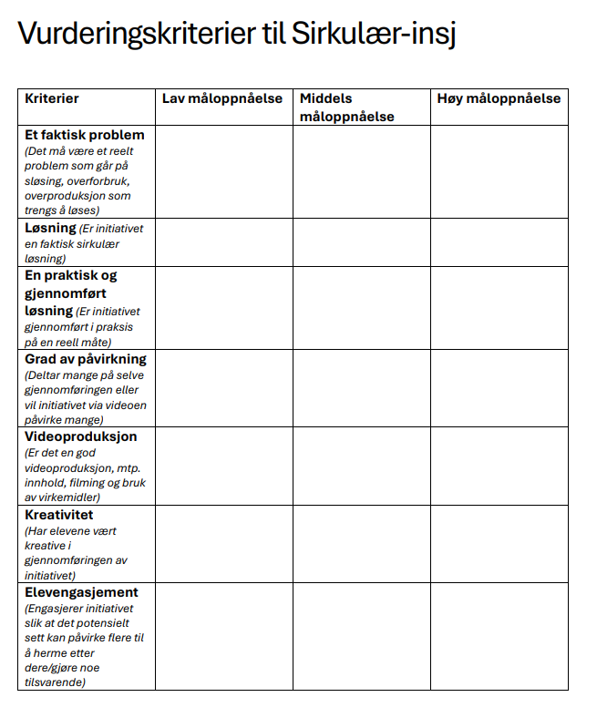

Slide 19
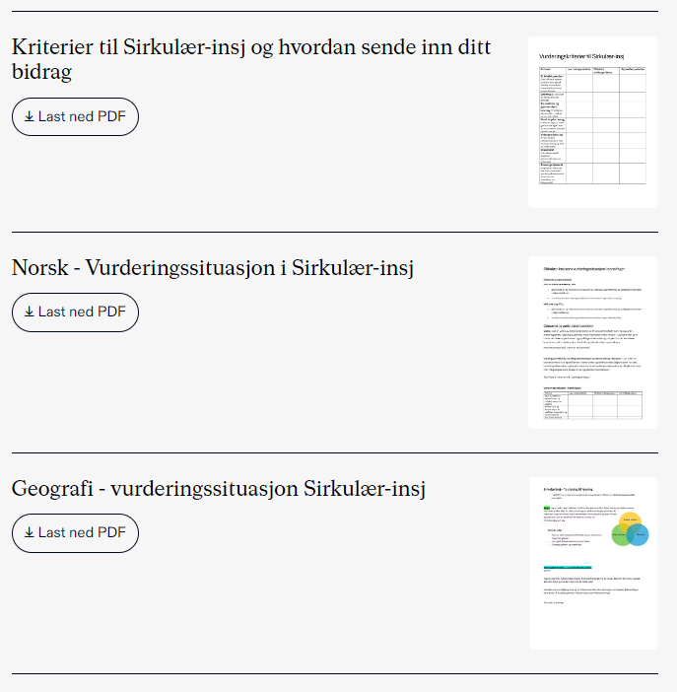

Slide 20
Anbefalinger om hvordan gjennomføre Sirkulær

Slide 21
Anbefalt rekkefølge
Sirkulærguide
Plastutfordringen
Til lærer: gode tips til hvordan ta ombruk inn i undervisningen og potensielle Sirkulær-insj!
Om plast er noe dere ønsker å fokusere på så er denne konkurransen relevant, spesielt inn mot naturfag
1
2
3
4
Workshop
Sirkulær-insj
Introduksjon til Sirkulærøkonomi hvor elevene går fra sløsing til løsning!
Om dere ønsker å ta praten fra workshopen til faktisk praktisk gjennomføring – gjør det, film det og send inn bidrag! Kan også være en av de plastreduserende tiltakene i Plastutfordringen som gjennomføres og filmes!

Slide 22
Frister og hva må du gjøre

Slide 23
Black Friday!
Hva med å gi denne dagen et motsvar? F.eks. ved å oppfordre elevene til å arrangere et klesbyttemarked eller reparasjonsverksted, skrive et leserinnlegg e.l.? Filmer dere dette er det gode bidrag til Sirkulær-insj!
Alle: Frist for å melde seg på de ulike delene av Sirkulær
Plastutfordringen, runde 1:
Avtal dato for workshop, om dere deltar på Sirkulær-insj og om dere deltar i runde 1 eller runde 2 av Plastutfordringen
Frist for innsending av lagoppsett
06. sept
Uke 38-43
11. okt
22. Okt – 05. nov
29. nov
Workshops
Plastutfordringen, runde 1:
Vi reiser rundt og gjennomfører workshops
Konkurransen starter 22. oktober og slutter 05. november!

Slide 24
Kåring av årets Sirkulær-insj!
Plastutfordringen, runde 2:
Kl. 12:00 – 13:00! Teams-lenke kommer. Her skal vi hylle bidragene og la oss inspirere og påvirke til endring! Vinneren av årets sirkulær-insj vinner 10 000 kroner til klassekassa!
Workshops
Konkurransen starter 21. januar og slutter 04. februar!
Vi reiser rundt og gjennomfører workshops
Uke 3-5
14. jan
21. Jan – 04. feb
05. feb
12. feb
Sirkulær-insj
Plastutfordringen, runde 2:
Frist for å sende inn bidrag! NB! Sjekk kriteriene som juryen bedømmer etter!
Frist for innsending av lagoppsett

Slide 25
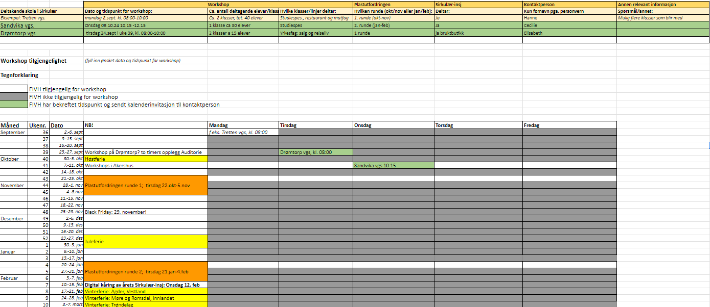
Oversikt over din deltagelse i Sirkulær – oppdater før 6. september!

Slide 26
Infosiden
Her finner du informasjon, gode huskelister og oversikt over frister.

Slide 27
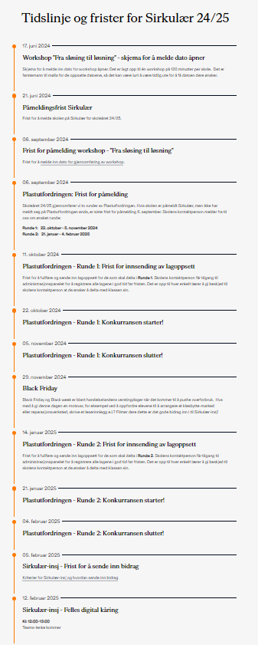
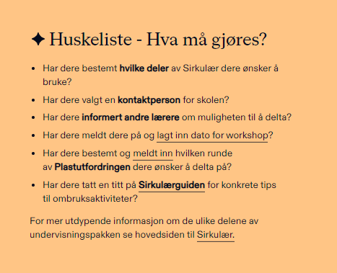
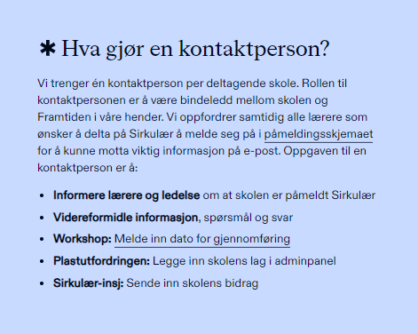

Slide 28
Spørsmål vi har fått hittil
Spørsmål & svar

Slide 29
Spørsmål & svar se utfyllende svar på de følgende sidene
Hvor lang tid tar Sirkulær?
For hvem er Sirkulær
Kobles opplegget til konkrete fag og kompetansemål?
Det er opp til hva dere benytter dere av.
Alle. Sirkulær er hovedsakelig for alle elever ved VG1 og VG2, da det er et flerfaglig tilbud som fokuserer på at temaet må sees på fra ulike fag, linjer og yrker. Det er også mulig for VG3 å delta.
Ja. Vi viser til de mest relevante fagene for de ulike delene, men det vil også kunne kobles til flere. Aktivitetene i Sirkulærguiden og Plastutfordringen er koblet til konkrete kompetansemål.

Slide 30
Hvor lang tid tar Sirkulær?
Helt opp til deg!
Sirkulærguiden: Alt fra 10 minutter – flere timer! Inspirasjon, opp til deg og elevene!
Workshop: 120 minutter
Plastutfordringen: 5 minutter pr. dag + ca. 30 minutter innføring, i tillegg oppsett av lag i konkurranseverktøy (1 time)
Sirkulær-insj: Minimum 4 timer

Slide 31
For hvem er Sirkulær?
Hovedsakelig elever ved VG1 og VG2, men VG3 kan også delta
Temaet, sirkulærøkonomi, er sentralt for både yrkesfag og studiespesialiserende i alle trinn på VGS, mtp. ressursforbruk i fellesfagene naturfag, samfunnsfag og geografi. Mtp. påvirkning og kommunikasjon er fag som markedsføring og norsk relevant. Den praktiske gjennomføringen er sentral for ulike programfag og spesielt i yrkesfagene.

Slide 32
Kobles opplegget til konkrete fag og kompetansemål?
Ja. Vi viser til de mest relevante fagene for de ulike delene, men det vil også kunne kobles til flere fag og kompetansemål.
Sirkulærguide: Kompetansemål i restaurant- og matfag; bygg- og anleggsteknikk; håndverk, design og produktutvikling, frisør, blomster, interiør og eksponeringsdesign, informasjonsteknologi og medieproduksjon. I tillegg til kompetansemål i norsk, engelsk og matematikk.
Workshopen: Fellesfagene naturfag, geografi, samfunnskunnskap og norsk. Flere programfag.
Plastutfordringen: Naturfag, samfunnskunnskap, geografi og norsk. Kompetansemål i naturfag og samfunnsfag.
Sirkulær-insj: Norsk, medier- og kommunikasjon og markedsføring Eksempler på vurderingssituasjon med kompetansemål i norsk og geografi finnes på infosiden!

Slide 33
Har du fortsatt spørsmål? Bare ta kontakt med oss!
Hanne: hannemh@framtiden.no Else Mari (Innlandet): else.fauske@framtiden.

